Slide 1
Работу выполняла ученица 6 «Б»класса Медведева Елена Александровна
МБОУ СОШ №195
Тема: Рыцари
Преподаватель истории
Валова Надежда Александровна
Средневековья
Новосибирск 2010г.

Slide 2
Кто такой рыцарь?
Рыцарь- тяжело вооруженный конный воин.

Slide 3
Рыцарями могли быть только люди «благородного» происхождения, достаточно богатые, чтобы приобрести коня и вооружение –
меч, щит, латы.

Slide 4
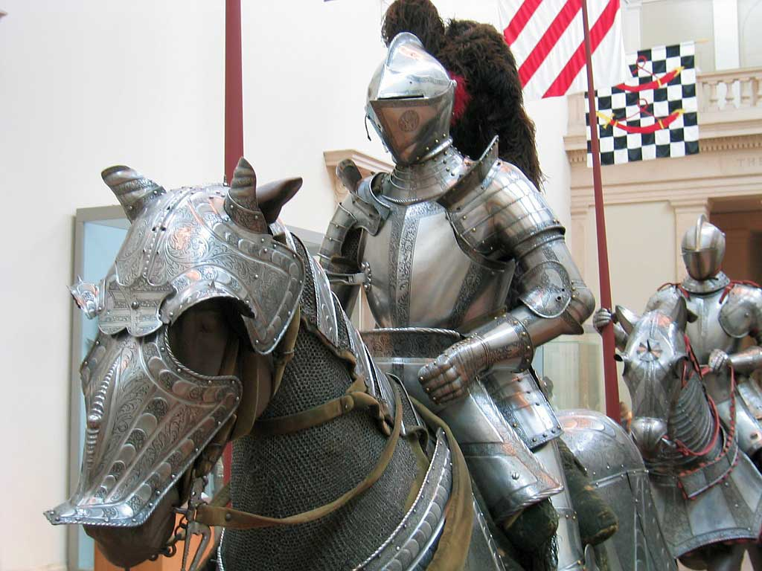

Slide 5
Только после нескольких лет службы отличившихся в боях оруженосцев посвящали в рыцари. Посвящаемый в рыцари должен был встать на колени перед самым знатным человеком, тот наносил будущему рыцарю удар ладонью по затылку или щеке. Юноша получал меч как символ своего нового положения.

Slide 6
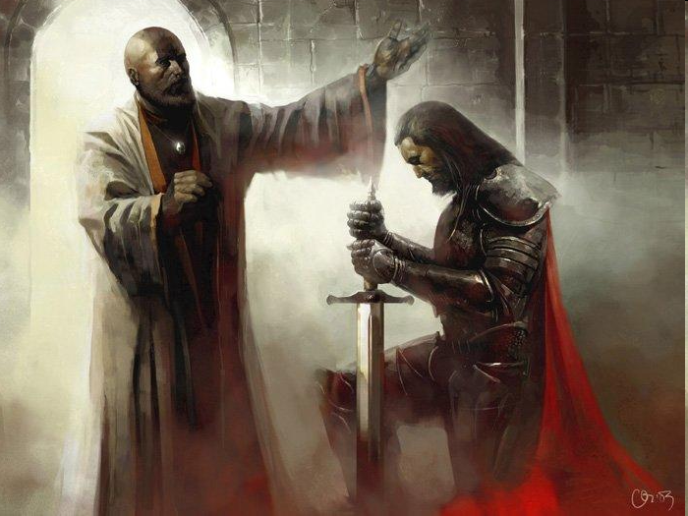

Slide 7
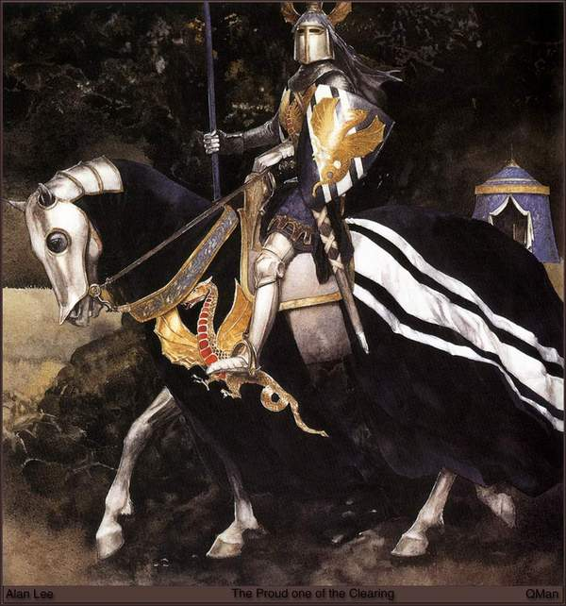
рыцарь

Slide 8
Для того чтобы стать настоящим воином-рыцарем, требовалось много времени и сил. К военной службе рыцари готовились с детства. В возрасте семи лет мальчики становились пажами (личными слугами) знатных феодалов или короля. Там они обучались фехтованию, борьбе, верховой езде, метанию копья, пению и танцам.

Slide 9
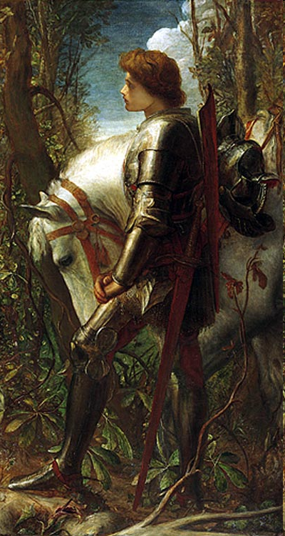
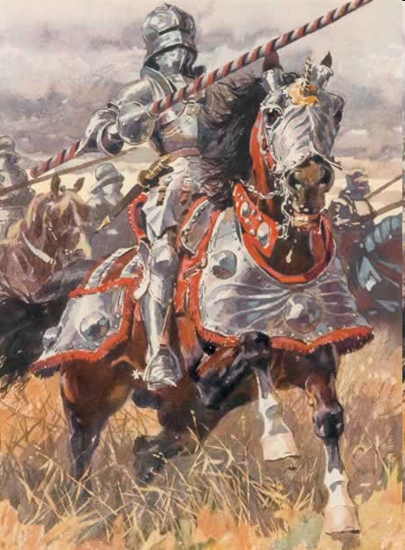

Slide 10
Рыцари несли службу в войске короля или других знатных людей, хозяев больших земельных владений – герцогов, графов, баронов.

Slide 11
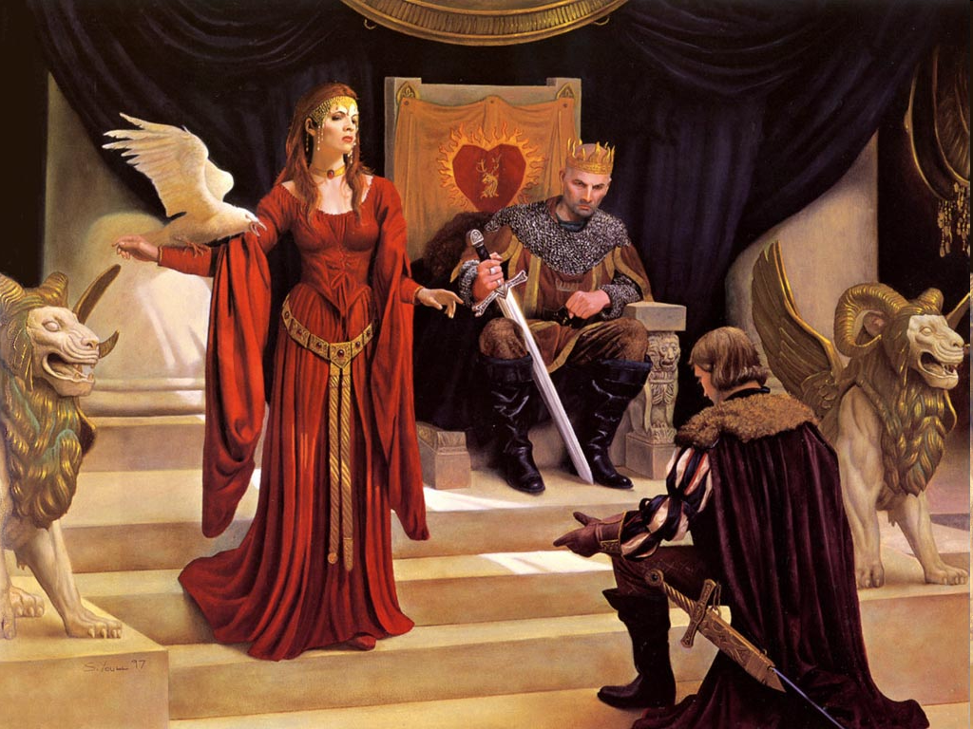

Slide 12
Когда юноше исполнялось 15 лет, он поступал на службу к рыцарю, становился его оруженосцем. В его обязанности входило ухаживать за лошадьми и собаками рыцаря. Он встречал гостей и прислуживал им за столом. В походе оруженосец вез доспехи рыцаря, а во время боя должен был находиться за спиной рыцаря, чтобы в нужный момент подать ему запасное оружие.

Slide 14
А чтобы в мирное время не притуплялось их военное искусство, рыцари участвовали в специально организованных военных состязаниях, которые назывались турнирами. На турнире два рыцаря скакали навстречу друг другу верхом на конях и, нанося удары длинными копьями, старались выбить противника из седла.

Slide 15
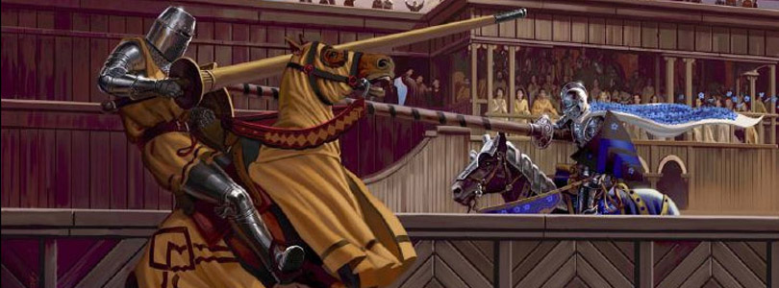

Slide 16
Рыцарь обычно носил ленту, эмблему или платок своей возлюбленной дамы. Это был ее знак. Если рыцарь побеждал, он приносил славу не только себе, но и даме, знак которой он носил.

Slide 17
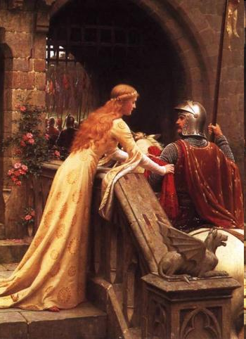

Slide 18
Информационные источники
http://images.yandex.ru/yandsearch?ed=1&rpt=simage&text=%D0%BC%D0%B5%D1%87%20%D1%80%D1%8B%D1%86%D0%B0%D1%80%D1%8F%20%D0%B2%20%D1%81%D1%80%D0%B5%D0%B4%D0%BD%D0%B5%D0%B2%D0%B5%D0%BA%D0%BE%D0%B2%D1%8C%D0%B5&img_url=i034.radikal.ru%2F0711%2Fb2%2Faf0dfdb776af.jpg&spsite=fake-013-6305537.ru&p=19
http://yandex.ru/yandsearch?text=%D0%BC%D0%B5%D1%87+%D1%82%D0%BE%D0%BB%D0%BA%D0%BE%D0%B2%D1%8B%D0%B9+%D1%81%D0%BB%D0%BE%D0%B2%D0%B0%D1%80%D1%8C&clid=40316&lr=65

Slide 19
За внимание!

